Slide 1
双亲合作子女愉快成长:
如何促进父母亲之间的合作?
范畴三：促进家长的身心健康
小学家长教育资源套

Slide 2
大纲
了解父母亲之间合作的重要性
了解加强父母亲之间合作的方法
掌握处理因照顾子女而产生冲突的技巧

Slide 3
父母亲之间合作的重要性
父母亲之间的合作关系较融洽
  子女与同侪关系较好
  子女较懂得处理冲突
  子女的学校成绩较好
  子女的行为问题较少
Teubert, D., & Pinquart, M. (2010). The association between coparenting and child adjustment: A meta-analysis. Parenting: Science and Practice, 10(4), 286-307.

Slide 4
父母亲之间合作的重要性
父母亲合作小问卷的计分方法：
将单数问题﹙即问题1、3、5、7、9﹚及双数问题﹙问题2、4、6、8、10﹚的评分分别加起来。
单数问题代表父母之间的合作程度，双数问题则代表父母在照顾子女上的冲突程度。
10分或以上的合作程度表示父母亲合作良好，10分或以下的冲突程度表示父母亲合作良好。
Margolin G., Gordis E. B., & John, R. S. (2001). Coparenting: A link between marital conflict and parenting in two-parent families. Journal of Family Psychology, 15(1), 3-21.

Slide 5
父母亲之间合作的重要性
合作度
冲突度
父母亲合作的两个向度：
Margolin G., Gordis E. B., & John, R. S. (2001). Coparenting: A link between marital conflict and parenting in two-parent families. Journal of Family Psychology, 15(1), 3-21.

Slide 6
父母亲之间合作的重要性
「家衰口不停」型
  父母经常吵架或冷战。
「一强一弱」型
  父母其中一方处于强势，经常运用言语攻击另一方。
「子女大过天」型
  父母除了子女之外没有其他话题。
  子女感到害怕或惶恐不安，或感到内疚，觉得自己令到父母不和。
  子女察觉到家里是谁「话事」，慢慢失去对较「弱」那一位父母的尊重。
  随着年纪增长，子女慢慢因为被过度关注而感到压力。
Gottman, J. M. & Silver, N. (2015). The seven principles for making marriage work. Seven Dials.

Slide 7
加强父母亲之间合作的方法
父母对子女的期望一致：
帮助子女达到以下目标… | 对父亲来说 有多重要？ | 对母亲来说 有多重要？
1) 身体健康
2) 快快乐乐
3) 遵守规矩、听教听话
4) 能够表达和管理自己的情绪
5)与家人建立良好关系
6) 能够交到好朋友
7)在学校得到好成绩
8)多才多艺，或有一技旁
9)能够升读大学
10)将来贡献社会
11) 将来高薪厚职
12) 将来组织美好家庭
请用1﹙最不重要﹚至10﹙最重要﹚去表示。

Slide 8
加强父母亲之间合作的方法
父母各自完成问卷后可以环绕以下问题作出讨论：
父亲和母亲按自己的评分为育儿目标排序。双方的排序是否相似呢？
就算排序相似，双方为每一项目目标评分相差多少？双方在哪一项目目标评分出现最大的不同？
回想过去一个月，父亲和母亲曾因为在育儿目标持不同意见而产生冲突吗？双方如何处理这些冲突？

Slide 9
加强父母亲之间的合作的方法
父母对子女的期望一致：
帮助子女达到以下目标… | 对父亲来说最重要的三项 | 对母亲来说最重要的三项
1) 身体健康
2) 快快乐乐
3) 遵守规矩、听教听话
4) 能够表达和管理自己的情绪
5)与家人建立良好关系
6) 能够交到好朋友
7)在学校得到好成绩
8)多才多艺，或有一技旁
9)能够升读大学
10)将来贡献社会
11) 将来高薪厚职
12) 将来组织美好家庭
请用 ✓ 去选出12个目标中最重要的三项。

Slide 10
加强父母亲之间的合作的方法
父母各自完成问卷后可以环绕以下问题作出讨论：
父亲和母亲所选择的三项目标有多少重复？有多少不同？
父亲和母亲各自解释自己的选择。为什么自己觉得某三个目标最重要？听到对方的解释后，会否因为对方的想法而想改变自己原本的选择？
回想过去一个月，自己与子女的相处时间，能否反映自己认为最重要的期望？例如，如果自己认为子女能够「身体健康」、「在学校得到好成绩」和「与家人建立良好关系」重要，在过去一个月，自己有花充份的时间与子女一起做运动、温习功课和谈天玩耍吗？

Slide 11
加强父母亲之间的合作的方法
父母对照顾子女有清晰的分工：
请用1﹙完全由母亲负责﹚至5﹙完全由父亲负责）去表示…
照顾子女的工作 | 父亲想怎样分工？ | 母亲想怎样分工？
1) 让子女准时起床
2) 安排子女一日三餐
3) 子女生病时需要加以照顾
4) 为子女添置日用品
5) 处理子女的纪律问题
6) 处理子女的社交问题
7) 处理子女的情绪问题
8) 处理兄弟姐妹之间的问题
9) 处理家佣与子女之间的事宜
10) 处理子女使用电子产品的问题

Slide 12
加强父母亲之间的合作的方法
父母对照顾子女有清晰的分工：
请用1﹙完全由母亲负责﹚至5﹙完全由父亲负责）去表示…
照顾子女的工作 | 父亲想怎样分工？ | 母亲想怎样分工？
11) 安排子女「放电」
12) 与子女聊天
13) 安排假日活动
14) 安排亲子活动
15) 处理与子女学校相关的事宜﹙如：签通告、交费﹚
16) 处理与子女兴趣班相关的事宜﹙如：调堂、交费﹚
17) 接送子女上学和上课外活动班
18) 协助子女温书和做功课
19) 参与子女学校举办的活动
20) 处理子女升学问题

Slide 13
加强父母亲之间合作的方法
父母各自完成问卷后可以环绕以下问题作出讨论：
父亲和母亲在照顾子女上有相似的期望吗？双方为每一项工作的评分相差多少？双方在哪一项工作的评分出现最大的不同？
父亲和母亲在照顾子女方面的实际分工，与双方期望有落差吗？在哪一项工作的落差最为明显？
回想过去一个月，父亲和母亲曾因为在育儿分工持不同期望而产生冲突吗？双方如何处理这些冲突？

Slide 14
加强父母亲之间的合作的方法
赞赏：彼此欣赏对方在照顾子女上的付出：
  「只要有你在家，孩子就会笑声不断﹗你真的很有幽默感﹗」
  「每天放工回家，无论你有多累，你都会准时和孩子谈谈上学的趣事。你真的又坚毅又有爱心﹗」
  「你在星期天都走去听家长讲座，学习支持仔仔发展的知识。你真是个喜爱学习的家长﹗ 」
Gottman, J. (2018). The seven principles for making marriage work. Hachett.
Gottman, J., & Gottman, J. (2017). The natural principles of love. Journal of Family Theory & Review, 9(1), 7-26.

Slide 15
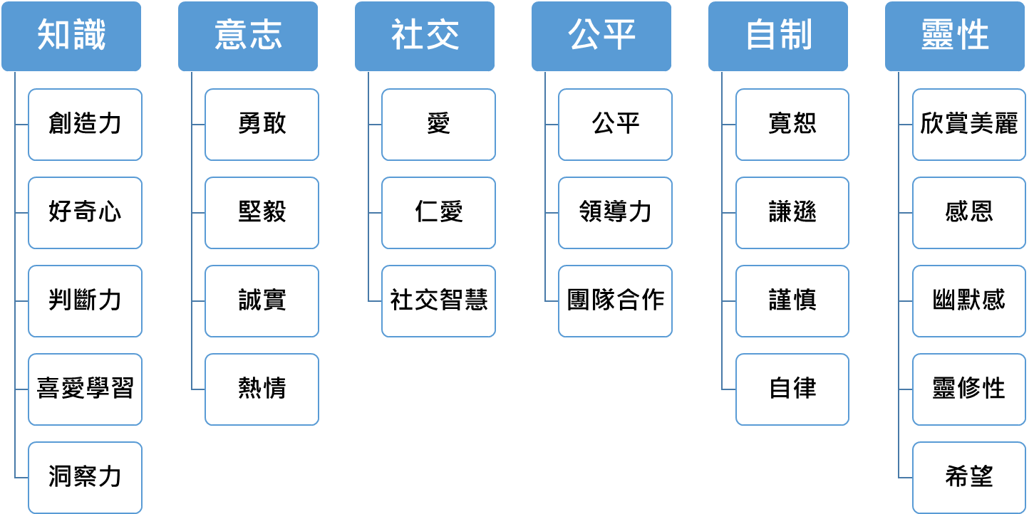
加强父母亲之间的合作的方法
赞赏：将伴侣的外显行为与伴侣的内在优点连结起来：
Rosen‐Grandon, J. R., Myers, J. E., & Hattie, J. A. (2004). The relationship between marital characteristics, marital interaction processes, and marital satisfaction. Journal of Counseling & Development, 82(1), 58-68.

Slide 16
加强父母亲之间的合作的方法
将伴侣的外显行为与伴侣的内在优点连结起来：
内在优点 | 外显行为
优点一：
优点二：
优点三：

Slide 17
处理因照顾子女而产生冲突的技巧
常见的负面想法：
情景 | 较负面的想法
伴侣没有买文具给子女，但子女明天上课要用那件文具。 | 「他真是一个自私的人﹗」
带子女去公园后，回家见到另一半在玩手机。 | 「她从不带妹妹去公园，真是个不负责任的家长﹗」、「她总是在玩手机，整天只是顾自己﹗」
放工回家，伴侣没有走出来问候。 | 「我辛苦放工回家就要照顾宝宝，他一句问候说话都没有﹗他一点都不关心我﹗」
Feinberg, M. E., Kan, M. L., & Goslin, M. C. (2009). Enhancing coparenting, parenting, and child self-regulation: Effects of Family Foundations 1 year after birth. Prevention Science, 10, 276-285.

Slide 18
处理因照顾子女而产生冲突的技巧
运用正面想法取代负面想法
情景 | 较负面的想法
伴侣没有买文具给子女，但子女明天上课要用那件文具。 | 「他真是一个自私的人﹗」
带子女去公园后，回家见到另一半在玩手机。 | 「她从不带妹妹去公园，真是个不负责任的家长﹗」、「她总是在玩手机，整天只是顾自己﹗」
放工回家，伴侣没有走出来问候。 | 「我辛苦放工回家就要照顾宝宝，他一句问候说话都没有﹗他一点都不关心我﹗」
较正面的想法
「他在这一件事情上疏忽了。他可能一时间忘记了。」
「她也有带妹妹去兴趣班，但我想她和我一起带妹妹去公园。」、「她每天留在家中照顾妹妹的生活起居，她也需要me time。」
「平时我放工回家他都会跟我倾计。我猜他今天可能有东西要急着要完成﹗」
Feinberg, M. E., Kan, M. L., & Goslin, M. C. (2009). Enhancing coparenting, parenting, and child self-regulation: Effects of Family Foundations 1 year after birth. Prevention Science, 10, 276-285.

Slide 19
处理因照顾子女而产生冲突的技巧
运用「我」讯息
「当…﹙具体形容伴侣的负面行为﹚
我觉得…﹙描述自己的内心感受﹚
因为…﹙描述自己觉得负面行为的负面影响﹚
我希望…﹙提出自己的期望﹚」
Erford, B. T. (2010). I-messages. 35 techniques every counselor should know. Pearson.

Slide 20
处理因照顾子女而产生冲突的技巧
运用「我」讯息：具体清楚地表达自己的想法和感受
情景 | 「我」讯息
伴侣没有买文具给孩子，但子女明天上课要用那件文具。 | 「当你刚才告诉我你没有买文具给B仔时，我觉得有点失望，因为我怕B仔明天上课没有文具用。我希望你下次可以在手机加入提示讯息。」
带子女去公园后，回家见到另一半在玩手机。 | 「上星期当我带妹妹去公园后见你在家玩手机，我心里突然觉得很想念你，因为我想你、我和妹妹三个人有多点时间在一起。我希望我们这个月找个机会三个人一起去公园玩。」
放工回家，伴侣没有走出来问候。 | 「昨天当我放工回家，见你没有出来跟我说话，我觉得有点孤单，因为我很想回家就见到你，就算你say个hi我都会很高兴。我希望先跟我打声招呼才继续工作。」
Erford, B. T. (2010). I-messages. 35 techniques every counselor should know. Pearson.

Slide 21
处理因照顾子女而产生冲突的技巧
运用「我」讯息：具体清楚地表达自己的想法和感受
情景 | 「我」讯息
1) 明天便是考试周，伴侣还跟子女打机。
2) 伴侣没有准时到学校接子女放学，子女在学校等了一个小时。
3) 当我教导子女做功课而感到生气时，伴侣还责怪我。

Slide 22
处理因照顾子女而产生冲突的技巧
运用「我」讯息：具体清楚地表达自己的想法和感受
情景 | 「我」讯息
4) 这几天放工回家，都看见伴侣买了很多零食给子女。
5) 伴侣已经连续多天没有回家吃晚饭。
6) 伴侣替子女在周未安排了各式各样的补习班和兴趣班。

Slide 23
处理因照顾子女而产生冲突的技巧
了解自己在冲突中展现的沟通风格：
我有多在意自己的想法和需要
竞争
协作
妥协
回避
迁就
我有多在意伴侣的想法和需要
Kilmann, R. H., & Thomas, K. W. (1977). Developing a forced-choice measure of conflict-handling behavior: The "MODE" instrument. Educational and Psychological Measurement, 37(2), 309-325.

Slide 24
处理因照顾子女而产生冲突的技巧
不同的冲突风格可能对子女的影响：
协作型和妥协型都能平衡双方的需要，所以能够加强父母亲之间的合作度，减少因为冲突而出现的负面情绪。
竞争型容易出现「家衰口不停」或「一强一弱」的局面，子女可能会觉得自己令到父母不和，亦可能失去对较「弱」那一位父母的尊重。
回避型和迁就型容易出现「一强一弱」的局面，子女可能失去对较「弱」那一位父母的尊重。
Kilmann, R. H., & Thomas, K. W. (1977). Developing a forced-choice measure of conflict-handling behavior: The "MODE" instrument. Educational and Psychological Measurement, 37(2), 309-325.
Gottman, J. M. & Silver, N. (2015). The seven principles for making marriage work. Seven Dials.

Slide 25
处理因照顾子女而产生冲突的技巧
尝试改变自己的冲突风格：
协作型：一般能想出令双方都满意的「双赢」科案﹗
妥协型：需要再多想想，还有没有更加「双赢」的结果。
竞争型：需要在冲突中主动邀请别人表达他们的想法和需要
回避型：需要采取积极的态度，主动表达自己的想法和需要
迁就型：需要重视自己的想法和需要，鼓起勇气的去表达自己
Kilmann, R. H., & Thomas, K. W. (1977). Developing a forced-choice measure of conflict-handling behavior: The "MODE" instrument. Educational and Psychological Measurement, 37(2), 309-325.

Slide 26
总结
了解父母亲之间合作的重要性
  父母亲合作程度和冲突程度影响子女的心理健康、行为和成长
了解加强父母亲之间合作的方法
  期望一致：探讨双方认为在育儿上最重要的期望是什么
  分工清晰：探讨在照顾子女上，双方认为最适合的分工是什么
  赞赏：留心伴侣外显的正面行为，并将之连结到伴侣的内在性格和优点
掌握处理因照顾子女而产生冲突的技巧
  正面想法：用正面想法去取代负面想法
  「我」讯息：「当…我觉得…因为…我希望你可以…」
  了解自己在冲突中展现的沟通风格：尽量寻找双方都十分满意的「双赢」结果

